Slide 1
АРТ-волонтёр победы
МАУК ЗГО «Заводоуковский культурно-досуговый центр»
проект культурной направленности
Номинация «Вдохновленные искусством»
всероссийского конкурса «доброволец россии-2018»

Slide 2
Паспорт проекта «АРТ-Волонтер победы»
Цель проекта: | Содействие добровольческой инициативе серебряных волонтеров быть хранителями памяти о Великой Отечественной войне. Формирование в сознании молодежи Заводоуковского городского округа с помощью понятного языка искусства гражданской ответственности за судьбу страны, укрепление чувства сопричастности к великой истории и культуре России, обеспечение преемственности и единения поколений.
Описание проекта: | По инициативе серебряных волонтеров, объединенных в вокальный коллектив «Веселушки», в Заводоуковском городском округе в 2017 году был запущен пилотный проект «Арт-волонтер Победы». Через выступления творческого коллектива учащиеся общебразовательных школ и агротехникума округа знакомились с главными страницами истории Великой Отечественной войны, с героями Победы. Положительные отзывы детей, подростков, родителей и педагогов, членов районного Совета ветеранов стали толчком для дальнейшего развития практики серебряных добровольцев. Сегодня проект «Арт-волонтеры Победы» - это серия мероприятий, направленных на патриотическое воспитание подрастающего поколения и сохранение памяти о ветеранах Великой Отечественной войны, тружениках тыла средствами культуры и искусства. Широкую информационную деятельность в социальных сетях «Мой мир», «Одноклассники», «ВКонтакте», Instagramm и др. Проект реализуется при поддержке МАУК ЗГО «Заводоуковский культурно-досуговый центр», Заводоуковского районного Совета ветеранов (пенсионеров) войны, труда и правоохранительных органов.

Slide 3
2018 год – год добровольца и волонтера
Согласно указа президента россии, 2018 год объявлен годом добровольца и волонтера. В связи с этим проводятся мероприятия, которые направлены на поддержку и укрепление движения волонтеров, приобщение новых лиц для осуществления добрых дел.
«Это будет ваш год — год всех граждан страны, чья воля, энергия, великодушие и есть главная сила России».
Владимир Путин

Slide 4
МАУК зго «Заводоуковский культурно-досуговый центр» – волонтер победы
Во исполнение Указа Президента РФ, специалистами МАУК «Заводоуковский культурно-досуговый центр» разработан план мероприятий, приуроченных к Году добровольца и волонтера.

Slide 5
Опыт добровольческой
(волонтерской) деятельности
МАУК ЗГО «Заводоуковский культурно-досуговый центр»

Slide 6
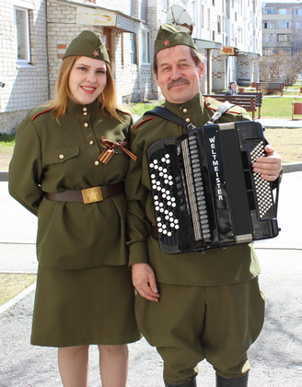
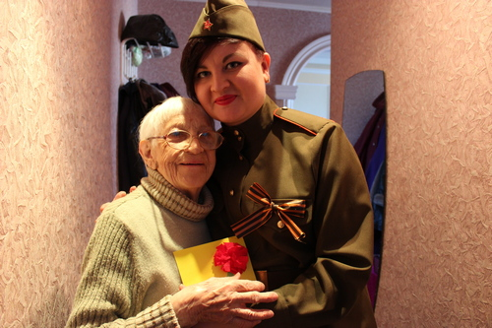
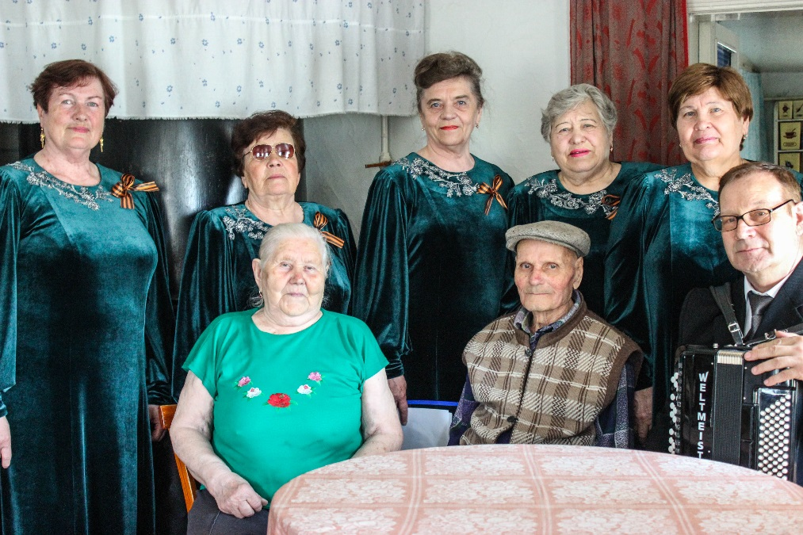
Деятельность по проекту предполагает организацию и проведение следующих культурных мероприятий патриотической направленности:
- «Песни Победы» - флеш-моб;
- «Автобус Победы» - культурный десант;
- «Поздравительная открытка» - арт-визиты в дома и квартиры ветеранов войны, тружеников тыла;

Slide 7
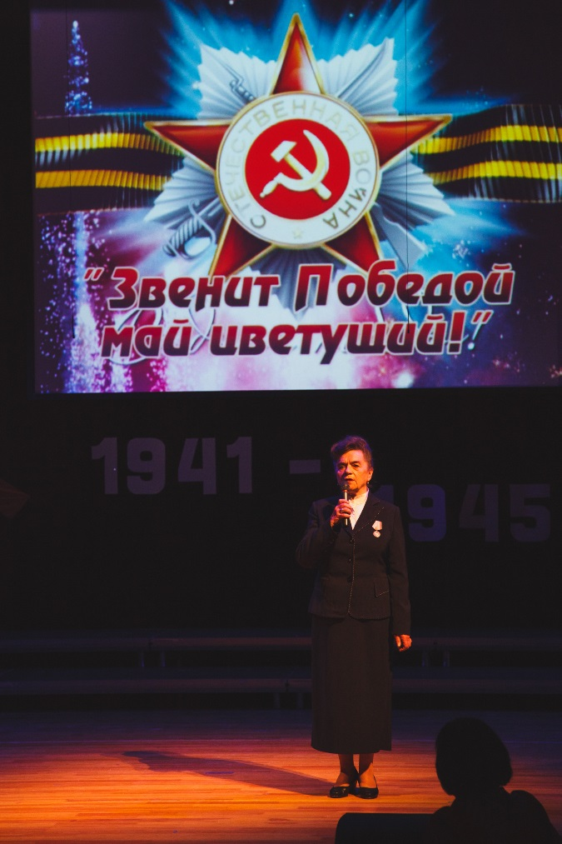
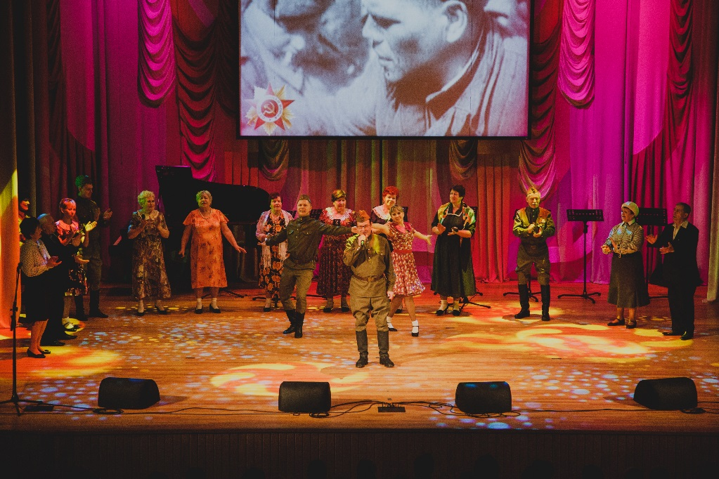
- «Уроки мужества» - литературно-музыкальные композиции в рамках памятных дат и событий военной истории России в общеобразовательных и профессиональных учреждениях округа;
- Участие в окружных, областных, всероссийских гражданско-патриотических акциях;
- «Наше наследие» - участие в подготовке и проведении цикла литературно-музыкальных встреч в музейной и творческой гостиных Заводоуковского краеведческого музея и Заводоуковской детской школы искусств.

Slide 8
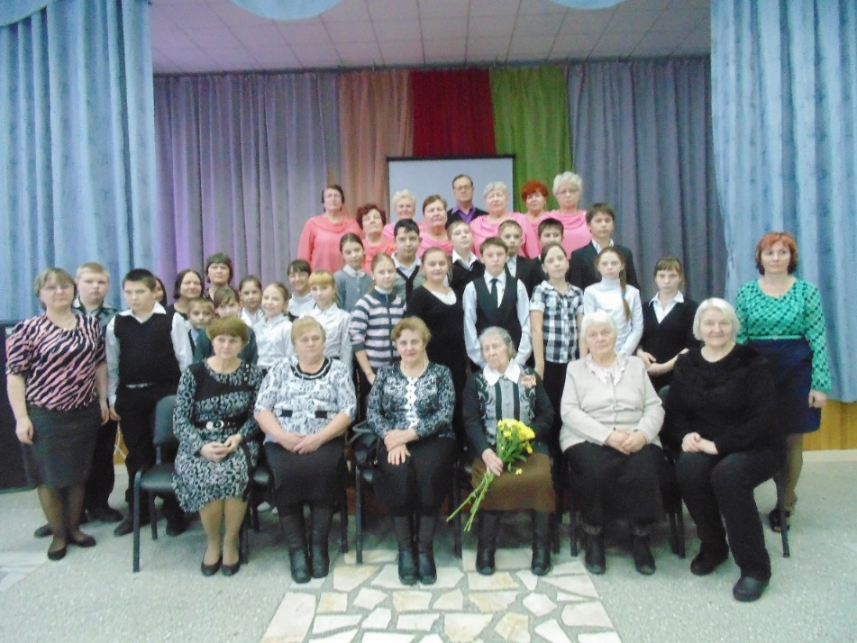
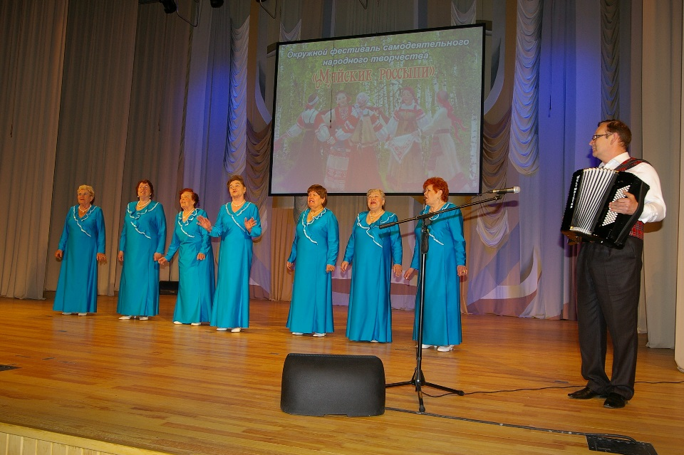
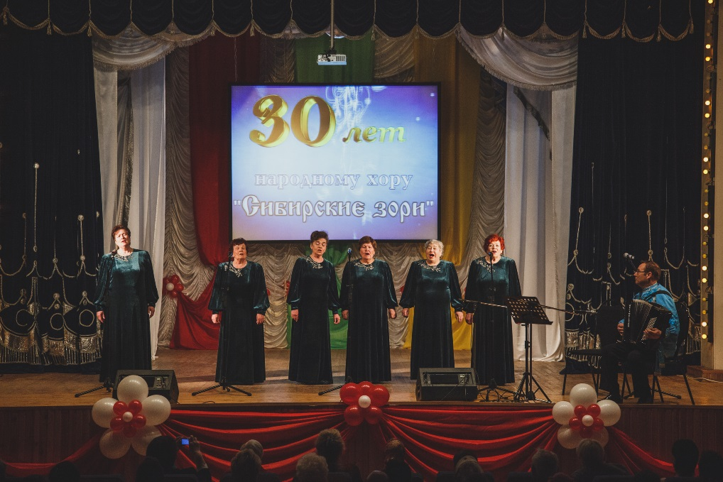

Slide 9
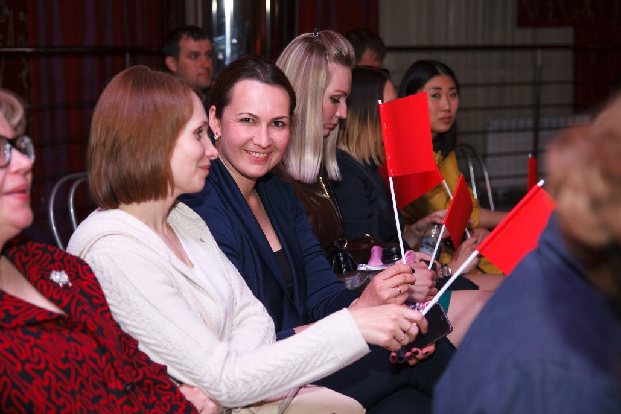
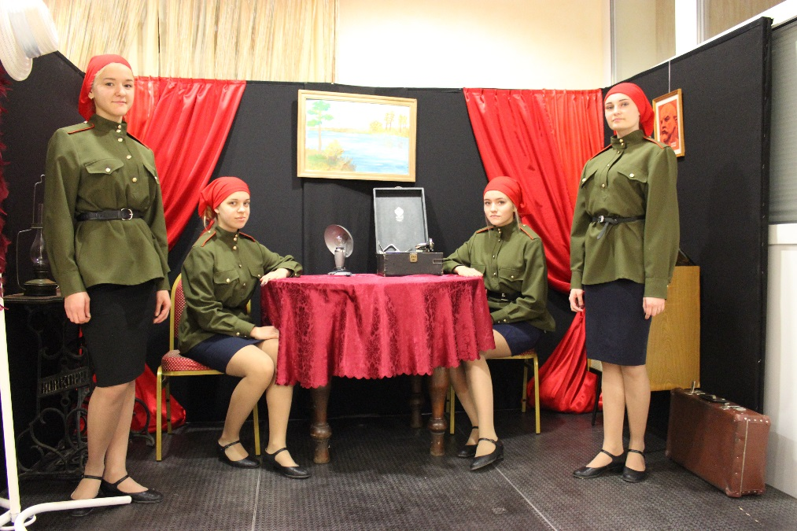
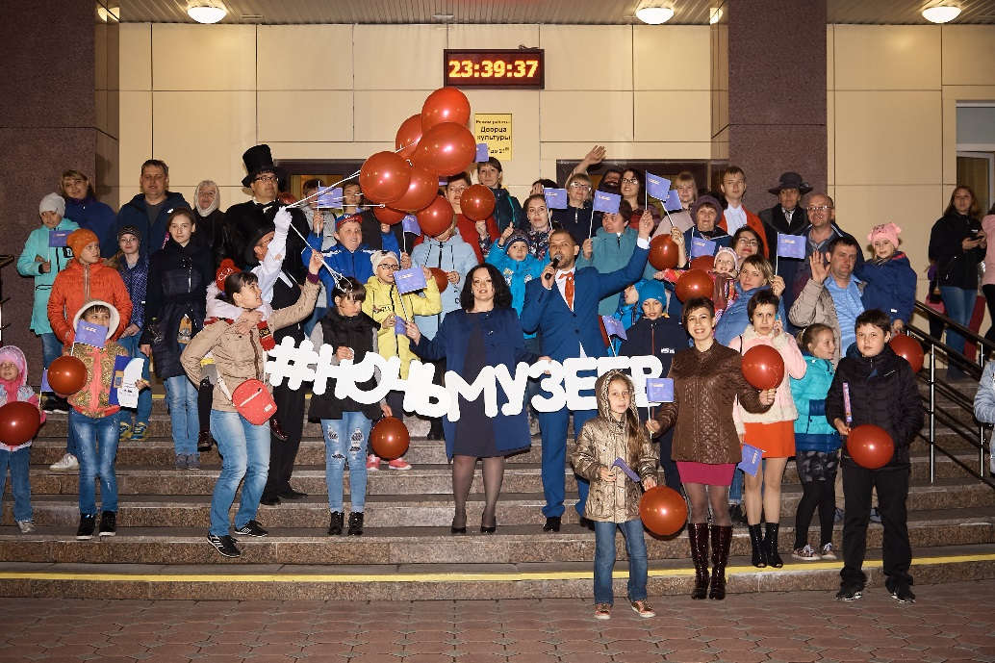
Участие добровольцев и волонтеров во Всероссийских акциях
У добровольцев и волонтеров есть возможность принять участие в организации и проведении всероссийских акций («ночь музеев», «ночь искусств» и других), где может понадобиться помощь.

Slide 10
Ожидаемые результаты реализации проекта
Повышение патриотических чувств и популяризация истории россии;
Преемственность поколений;
Повышение уровня духовно-нравственных ценностей населения;
увеличение количества добровольцев
и волонтеров в сфере культуры.

